Slide 1



ASD – Tower Defense v2.0
Pierre -Dominique Putallaz
Lazhar Farjallah
Romain Poulain
Aurélien Da Campo
11 Juin 2010

Slide 2

PLAN DE LA PRESENTATION
Organisation du projet
Règles du jeu
Plan d’itération
Architecture Observable / Observé
Serveur d’enregistrement
Client / Serveur
Démonstration
Conclusion
Questions

Slide 3


ORGANISATION DU PROJET
Participants
Pierre -Dominique Putallaz
Lazhar Farjallah
Romain Poulain
Aurélien Da Campo (Chef de projet)
Objectifs
Intégration d’un mode de jeu réseau
Amélioration du jeu

Slide 4

REPARTITION DES TACHES
Taches \ Responsables | Aurélien | Lazhar | Pierre-Do. | Romain
Moteur et architecture du jeu (adaptation / extension) | 
Interfaces (Conception / Implémentation) | 
Serveur d’enregistrement (Protocole / Implémentation) |  | 
Client du jeu (Protocole / Implémentation) |  |  |  | 
Serveur du jeu (Protocole / Implémentation) |  |  |  | 
Amélioration du jeu (la version 2.0 doit apporter de nouveaux concepts) | 

Slide 5
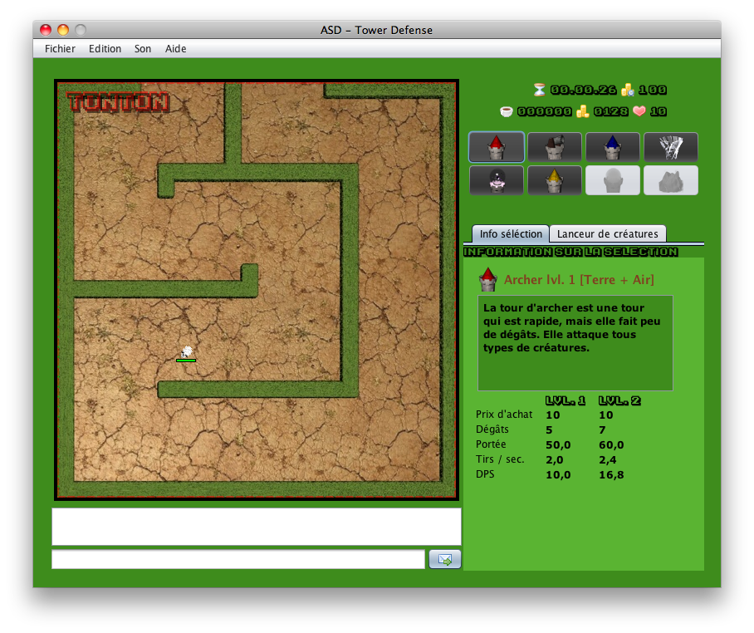
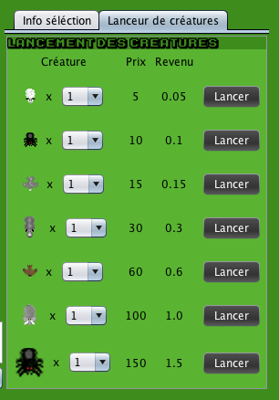
REGLES DU JEU
But du jeu
Les créatures
Les tours
L’argent

Slide 6
PLAN D’ITERATION
Itération 1 – Serveur d’enregistrement + Interface graphique
Durée : 1 semaine (32 heures)
Itération 2 – Serveur de Jeu + Architecture
Durée : 1 semaine (40 heures)
Itération 3 – Intégration du serveur de jeu + Interface du Jeu en réseau
Durée : 2 semaines (96 heures)
Itération 4 – Lifting de la GUI + Game Design + Amélioration Mode Solo
Durée : 1 semaine (40 heures)
Itération 5 – Serveur Web (facultatif)
Durée : moins d’une semaine (24 heures)

Slide 7
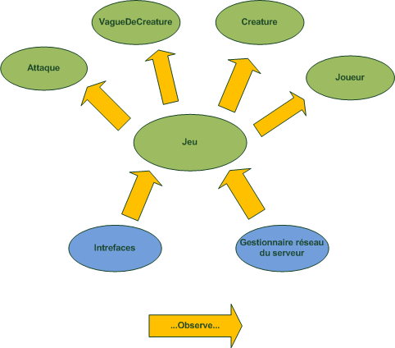
ARCHITECTURE

Slide 8
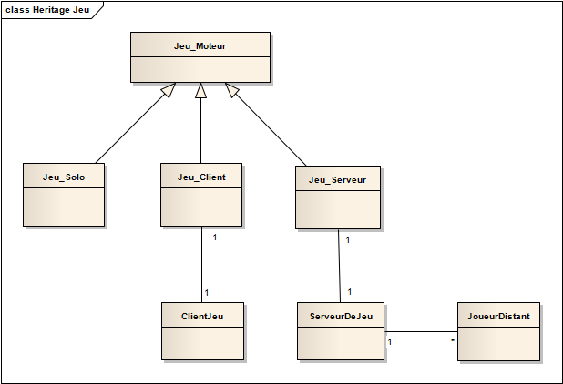
ARCHITECTURE
Même model pour le jeu solo et multi-joueurs

Slide 9

SERVEUR D’ENREGITREMENT
Transparent
Simple
Interactif
Portable
Léger
Evolutif
Mobile
Décentralisé
Visible
Commun
Partie 1
???
…
Partie N
Joueur X

Slide 10
CLIENT / SERVEUR
Ecouteur
Joueur
Joueur
Serveur
Joueur
Modèle
(Jeu)
Joueur
Couche Réseau

Slide 11
CLIENT / SERVEUR
Canal 2 : Asynchrone
Canal 1 : Communication

Slide 12




DEMONSTRATION
Réseau local
Serveur d’enregistrement

Slide 13






CONCLUSION
Etat du projet
Objectifs atteints
Points positifs/négatifs
Avenir du projet
Futurs contributeurs
Remerciements

Slide 14
QUESTIONS ?
?
?
?
?
?
?
?
?
?
?
?
?
?

